Slide 1

抗日这些年
何天从
网络工程11-1班

Slide 2
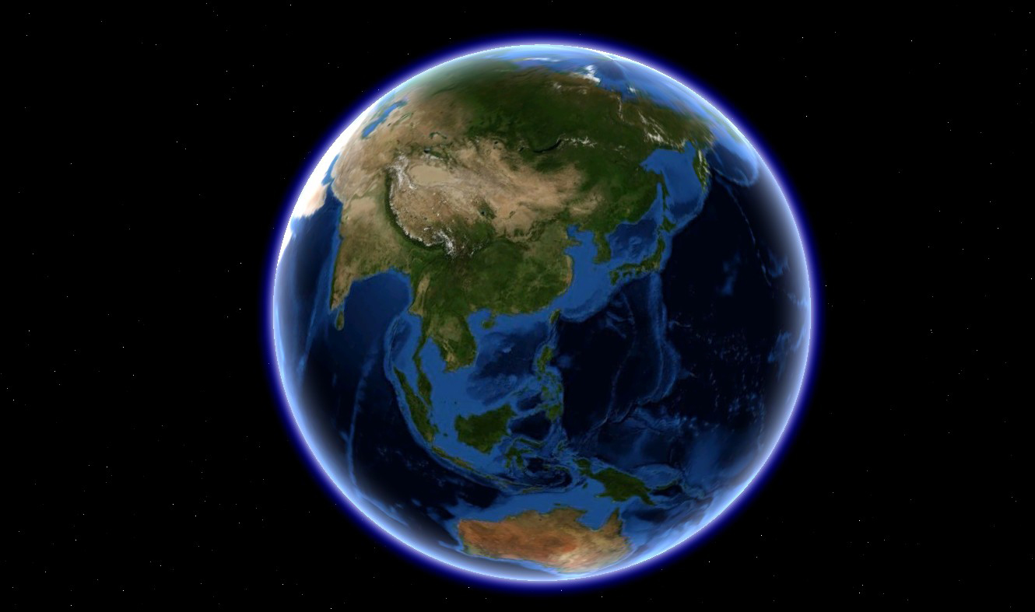
日本帝国
台湾
Notes:
1.37万平方公里<=38万平方公里的云南省，中国总面积960万，是日本的25倍。日本凭什么侵华？
2.日本从那年开始侵华？侵华那个地方？1874年，台湾。

Slide 3
1874年
5月
日本出兵3600余人入侵我国台湾，残酷杀戮高山族同胞。
这是历史上日本第一次侵华。
10月
日本迫使清政府签订《北京专条》，承认琉球（现日本冲绳县）为日本保护国，并赔偿日本兵费50万两白银。
这一年，抗日已经开始。

Slide 4
黄海
Notes:
3.20年后，1894年

Slide 5
1894年
甲午战争
9月
日舰队在黄海海面袭击我国北洋舰队，击沉4艘军舰。“致远”号管带（舰长）邓世昌及全船250人，“定远”号管带（舰长）林永升及全船270人壮烈牺牲。
1895年6月
迫使战败的清政府签订《马关条约》，割让辽东半岛、台湾与澎湖列岛给日本。
战后，日本一跃成为亚洲强国，开始跻身列强行列。
Notes:
管带，清代军事职官名称。海军的舰长亦用此称。

Slide 6
北京
Notes:
4.1900年，北京发生什么？八国联军，那这八个国家包括日本吗？

Slide 7
1900年
5月
日、英、美、法等八国联军开始进犯北京。
8月
八国联军攻陷北京，在那里烧杀淫掠。
1901年9月
清政府与日、俄等11国签订《辛丑条约》。规定中国赔款4.5亿两白银，交出税务、使馆区管理权，并禁止中国人成立或加入反帝组织。

Slide 8
东北
沈阳
Notes:
5.1931年 在我国东北三省？

Slide 9
1931年
9月18日
日本在沈阳制造“九一八事变”，日军强占我国东北，在3个月里占领我国东北全境，实行杀光、烧光、抢光的“三光”政策，所到之处横尸遍野，使我三千多万名同胞沦为日军铁蹄下的奴隶。
1932年3月
日本操纵建立了伪“满洲国”傀儡政权，
在我国东北开始了14年之久的殖民统治。
Notes:
1931年，9-18-

Slide 10
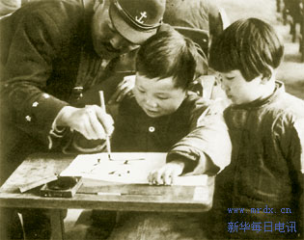
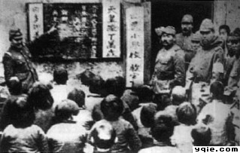
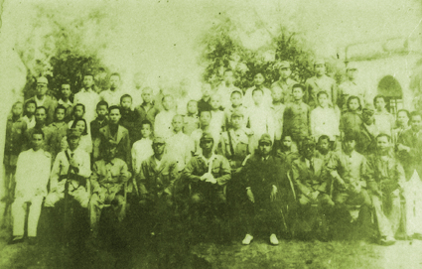
伪“满洲国”对人民进行奴化教育，妄图泯灭我们民族自尊心，成为大大地顺民，永远做牛马！

Slide 11
北平西南卢沟桥
南京
Notes:
6.1937年发生的惨案 7-7 南京大屠杀

Slide 12
1937年
7月7日
日军制造“卢沟桥事变”（七七事变），这是日本帝国主义全面侵华的开端，也是中华民族全面抗战的开始。
12月13日
日军攻下首都南京，对手无寸铁的南京民众进行了长达6周惨绝人寰的大规模屠杀。大规模屠杀方法有机枪射杀、集体活埋等，手段极其残忍。被枪杀和活埋的中国军民30多万人。

Slide 13
！
以下图片可能会引起不适，敬请谨慎观看 !

Slide 14
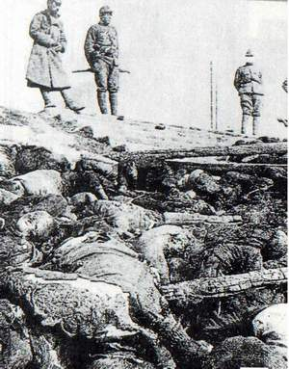
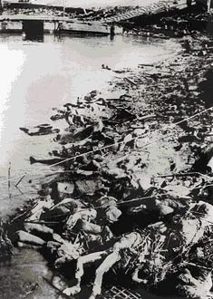
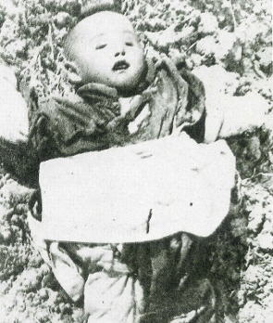
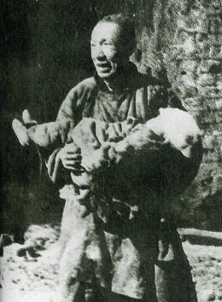
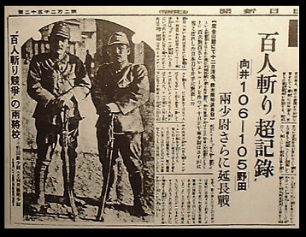
凶残的罪行：“百人斩”
罪行①:
屠杀30多万中国同胞
南京大屠杀期间，日军目黑辎重兵联队兵站汽车第十七中队村濑守保拍摄的南京下关长江边尸体堆积的场面
南京大屠杀中被杀害的儿童

Slide 15
唐山
潘家峪村
重庆
Notes:
7.1941年惨案潘家峪村。重庆校场口防空洞

Slide 16
1941年
1月
日军包围冀东丰润县潘家峪村，焚烧该村全部房子，集中屠杀和烧杀1340多名村民，类似的屠杀在各抗日根据地和游击区比比皆是。
6月
日机夜袭重庆，在校场口防空洞内躲避轰炸的3万多居民窒息而死。

Slide 17
！
以下图片可能会引起不适，敬请谨慎观看 !
Notes:
17

Slide 18
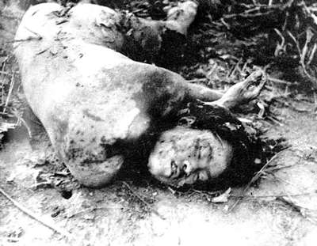
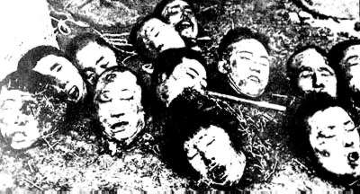
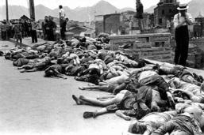
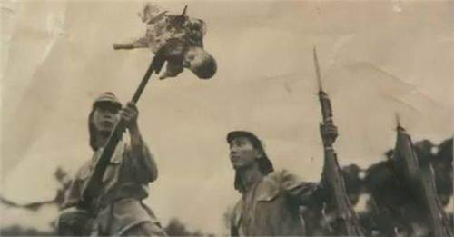
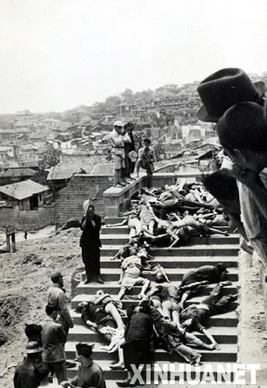
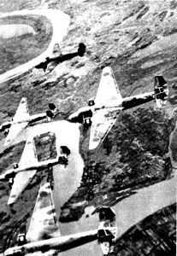
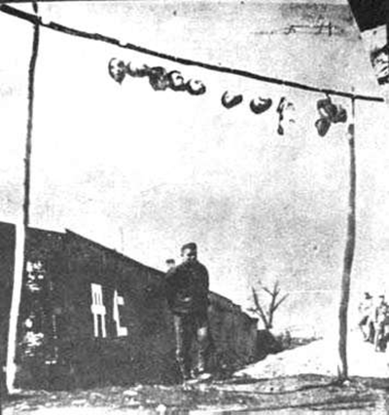
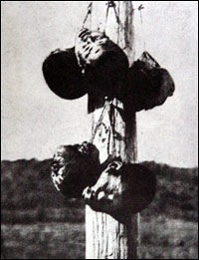
滥杀无辜、灭绝人性
日机夜袭重庆
被日军惨杀的妇女
被残杀的男女村民的头颅
潘家峪惨案
罪行②
残忍的人头示众

Slide 19
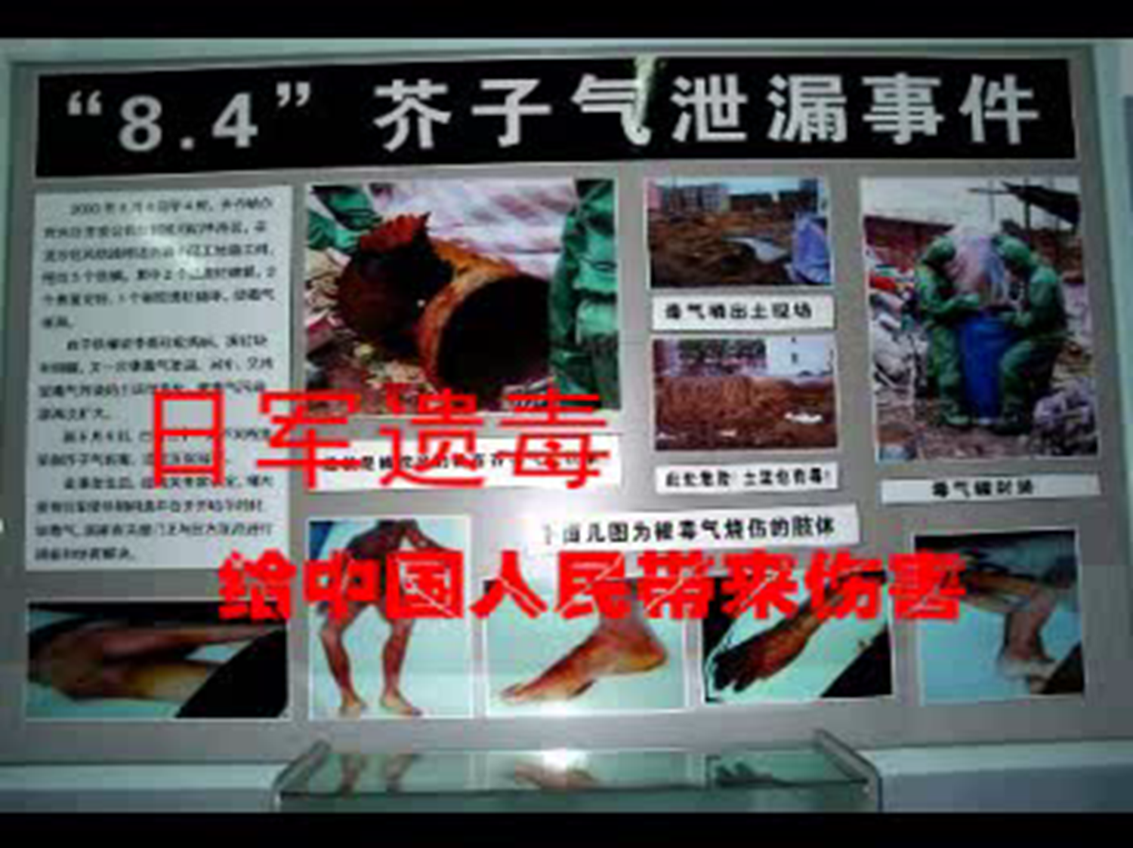
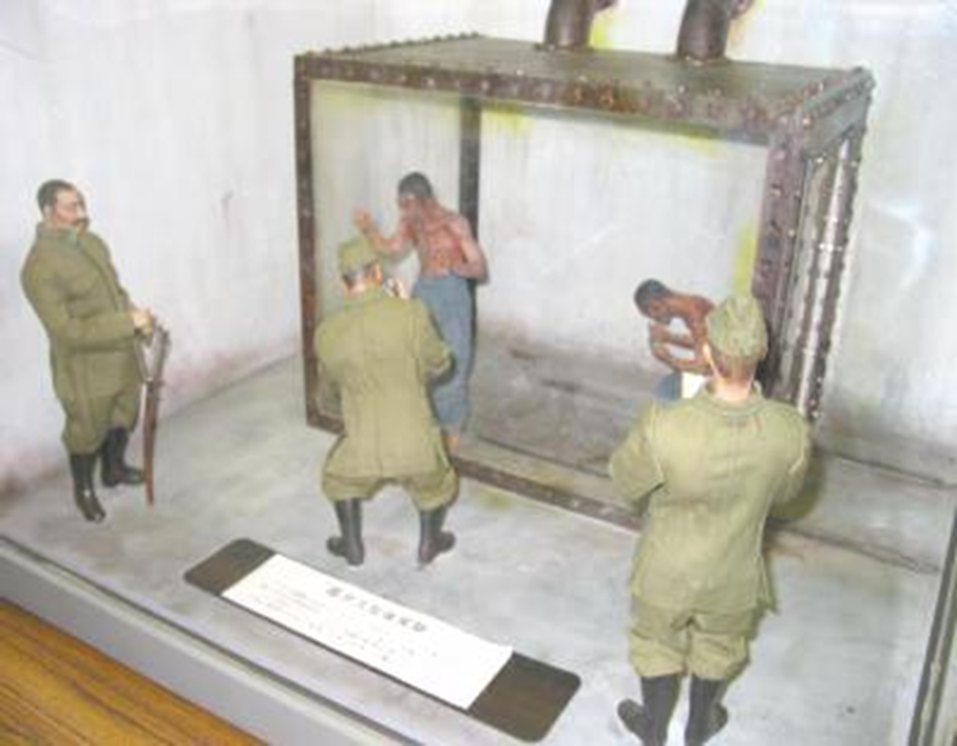
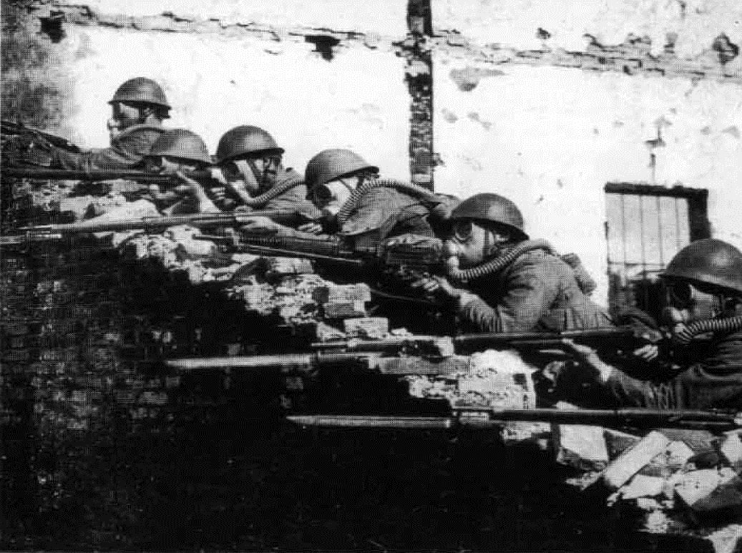
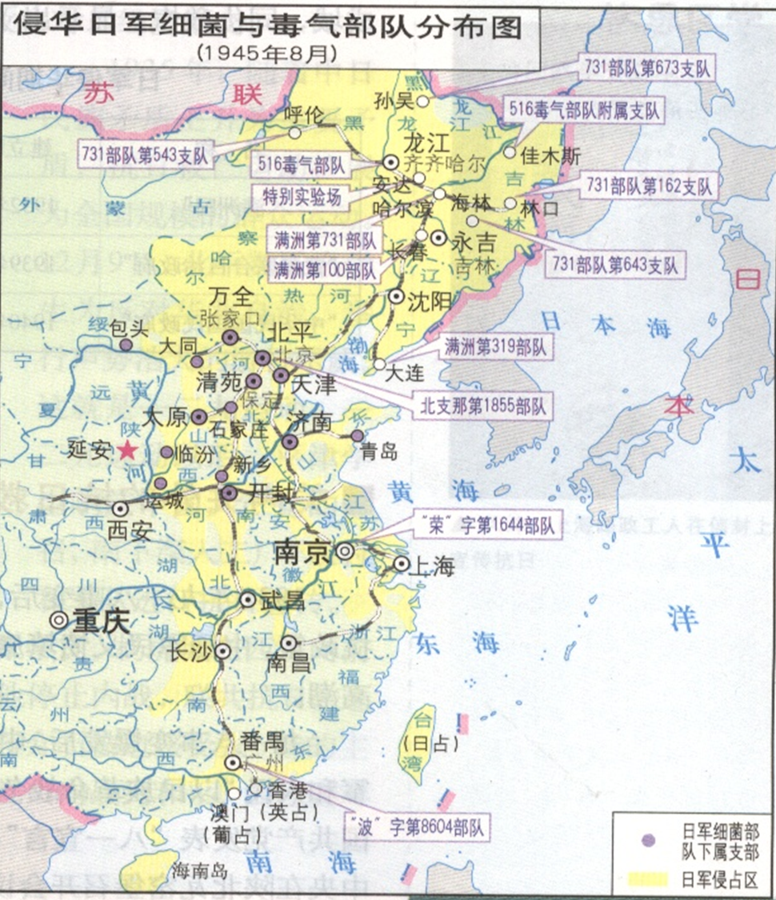
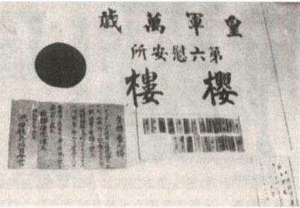
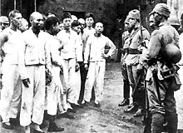
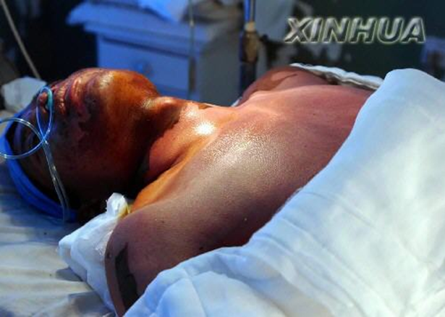
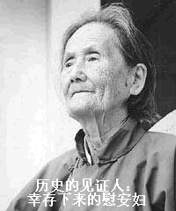
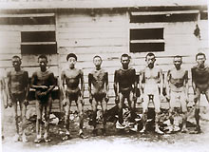
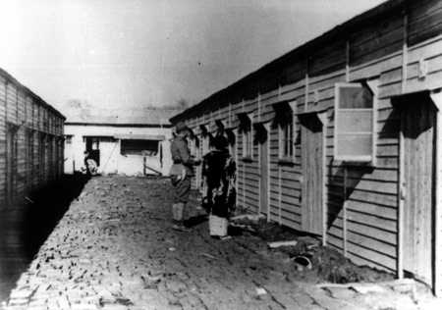
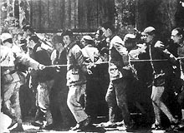
强征劳工
虐待劳工
蹂躏妇女
禽兽不如
毒气战
惨无人道的：
细菌战、毒气战、活人试验
罪行③
惨绝千古人寰
日军开设的慰安所的管理规定
幸存下来的慰安妇
被强征的劳工
这是2003年被日本遗留在齐齐哈尔的化学武器——芥子气中毒致死的
河南民工李贵珍
惨无人道的人体实验
花岗劳工
日军在上海开设的慰安所
Notes:
惨绝人寰：世界上再没有比这更惨痛的事。形容惨痛到了极点,世上少有。多形容酷刑、屠杀等造成的各种惨状。

Slide 20
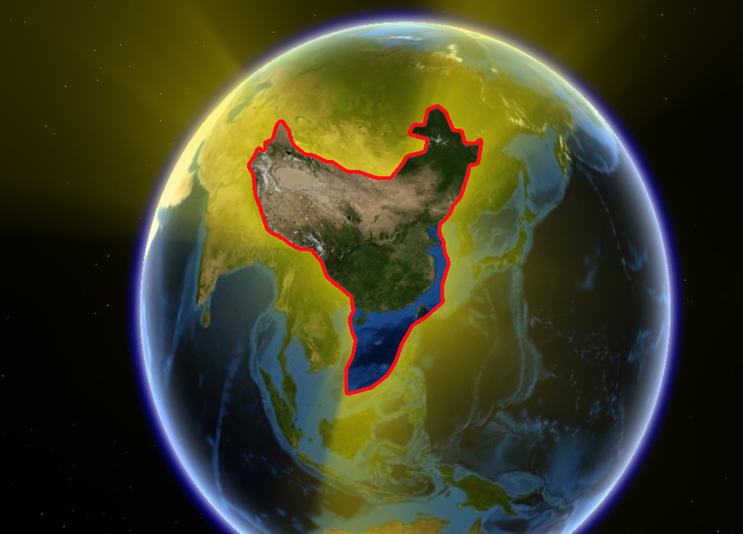
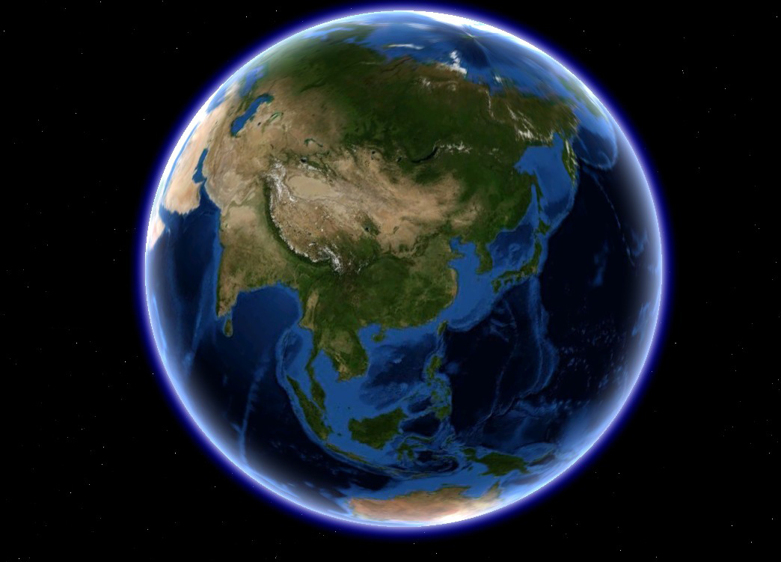
Notes:
8.1945年光辉的时刻

Slide 21
1945年8月
日本宣布无条件投降！
历史将永远记住这一天。

Slide 22
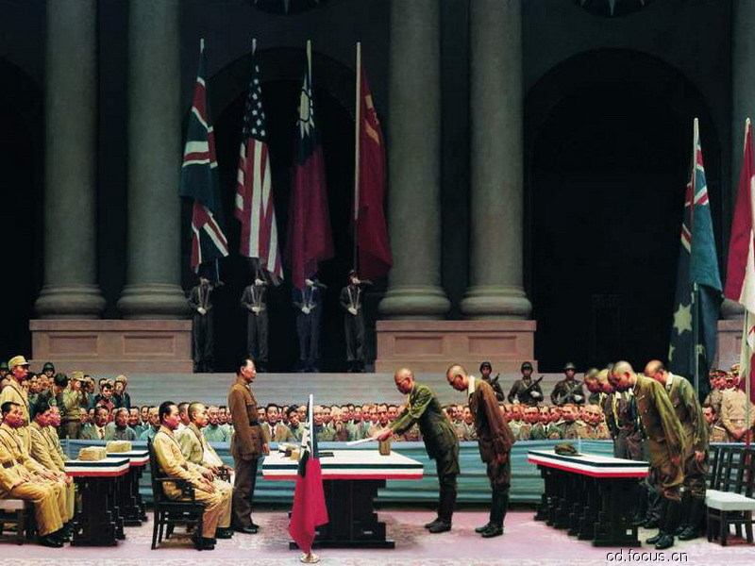
被日本侵略的那些年，
已经结束了。但是，
这些年，我们还在抗日！！
日本投降仪式

Slide 23
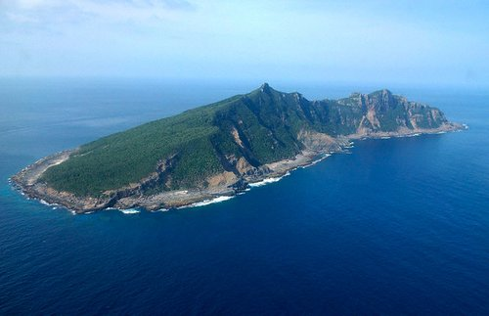
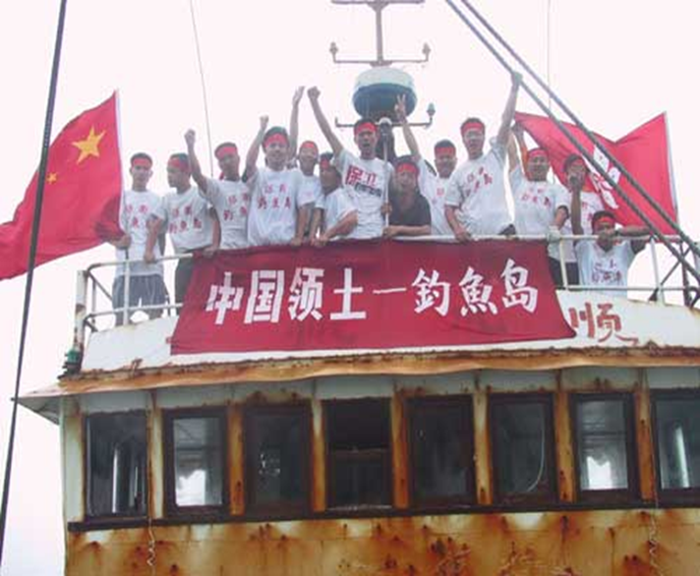
钓鱼岛是我们中国的！

Slide 24

勿忘国耻
同学们仍需努力
抗日尚未完全成
谢谢大家
Notes:
9.最后，我有四个字和大家共勉的，勿忘国耻

